Slide 1
আজকের ক্লাসে সবাইকে শুভেচ্ছা

Slide 2
শিক্ষক পরিচিতিঃ
পাঠ পরিচিতিঃ
রিপা আকতার
সহকারি শিক্ষক
দেউলিয়া শেরে-ই-বাংলা উচ্চ বিদ্যালয়
বদলগাছী,নওগাঁ।
Email: aripa781@gmail.com
শ্রেণিঃ অষ্টম
বিষয়ঃ সাহিত্য কনিকা (বাংলা ১ম পত্র)
পাঠঃ গদ্য
সময়ঃ৫০ মিনিট

Slide 3
প্রস্তুতি
বাড়ীতে কেউ বেড়াতে আসলে তাকে কি বলে?
অতিথির কোন আনন্দ বা কষ্টের ঘটনা মনে কি হয়ে থাকে?

Slide 4
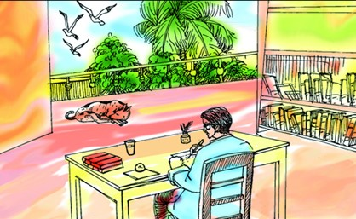
আজকের পাঠ
অতিথির স্মৃতি

Slide 5
শিখনফল
শিক্ষার্থীরা লেখক সম্পর্কে বলতে পারবে;
শিক্ষার্থীরা শব্দের অর্থ ও বাক্য তৈরি করতে পারবে;
শিক্ষার্থীরা গল্পের মূল বিষয় বস্তু আলোচনা করতে পারবে;

Slide 6
লেখক পরিচিতি
শরৎচন্দ্র চট্রপাধ্যায়
জন্মঃ১৮৭৬ সালে হুগলী জেলায় দেবানন্দপুর গ্রামে
উপন্যাসঃ
দেবদাস, পল্লীসমাজ,বড়দিদি,গৃহদাহ,ইত্যাদি।
ঢাকা বিশ্ববিদ্যালয় থেকে তিনি ডিলিট ডিগ্রী উপাধী লাভ করেন।
মৃত্যুঃ১৯৩৮ সালে কলকাতায় তিনি মৃত্যু বরণ করেন।

Slide 7
একক কাজ
শরৎচন্দ্র চট্রপাধ্যায় কোথায় জন্ম গ্রহন করেন?
শরৎচন্দ্র চট্রপাধ্যায় এর উল্লেখযোগ্য দুইটি গ্রন্থের নাম বল?
শরৎচন্দ্র চট্রপাধ্যায় কত সালে মৃত্যু বরণ করেন?

Slide 8
মূলভাব
শরৎচন্দ্র চট্রপাধ্যায়ের “ দেওঘরের স্মৃতি” গল্পটির নাম পাল্টে এবং ঈষৎ পরিমার্জনা করে এখানে অতিথির স্মৃতি হিসেবে সংকলন করা হয়েছে।একটি প্রাণীর সংগে একজন অসুস্থ মানুষের কয়েকদিনের পরিচয়ের মধ্য দিয়ে গড়ে ওঠা মমত্বের সম্পর্কেই এ গল্পের বিষয়। লেখক দেখিয়েছেন,মানুষে মানুষে যেমন স্নেহ-প্রীতির সম্পর্ক অন্য জীবের সংগে ও মানুষের তেমন সম্পর্ক গড়্বে উঠতে পারে। কিন্তু সেই সম্পর্ক নানা প্রতিকূল কারণে স্থায়ীরূপ পেতে বাধাগ্রস্থ হয়। আবার এই সম্পর্কের সূত্র ধরে একটি মানুষ ওই জীবের প্রতি যখন মমতায় সিক্ত হয় তখন অন্য মানুষের আচরণ নির্মম হয়ে উঠতে পারে।এ গল্পে সম্পর্কের এই বিচিত্র রূপই প্রকাশ করা হয়েছে।

Slide 9
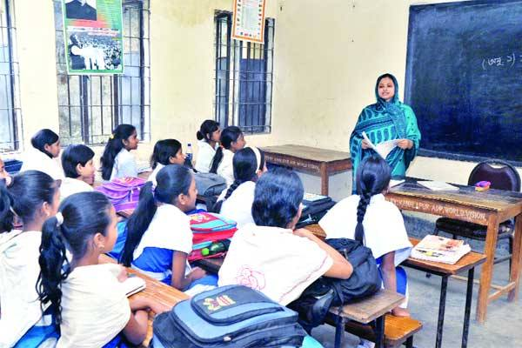
আদর্শ পাঠ

Slide 10
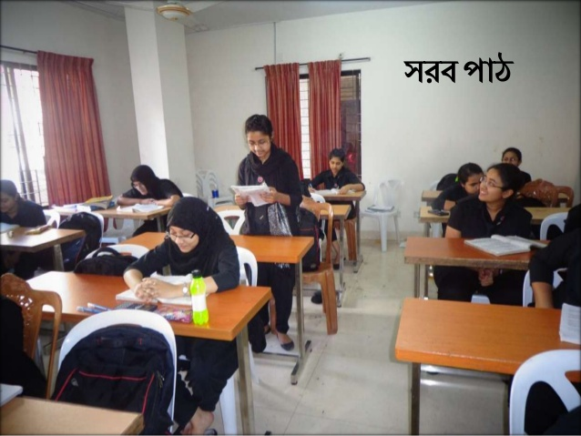
সরব পাঠ

Slide 11
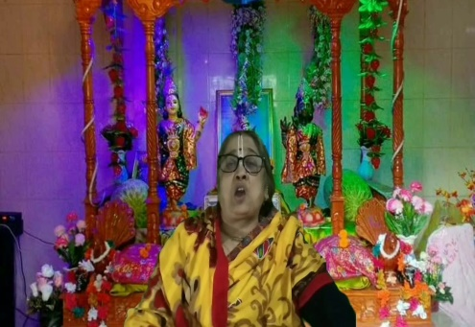
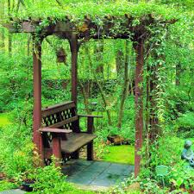
শব্দার্থ
ভজন
প্রার্থনামূলক গান
দোর
দুয়ার বা দরজা
কুঞ্জ
লতা পাতায় আচ্ছাদিত বৃত্তাকার স্থান, উপবন।

Slide 12
দলীয় কাজ
লেখক চলে যাওয়ার সময় কুকুরটি কী করছিল?
এই গল্পে কতটি পাখির নাম উল্লেখ করা হয়েছে?
কুকুরটি কেন লেখকের বাড়ির গেইটের ভিতরে প্রবেশ করেনি?

Slide 13
মূল্যায়ন
লেখক অতিথি বলতে কাকে বুঝিয়েছেন?
মালি শব্দের অর্থ কী?
লেখকের বাড়ির কাজের লোকেরা কুকুরের সাথে কি রকম আচরণ করেছিল?

Slide 14
বাড়ির কাজ
অন্য জীবের প্রতি লেখকের যে আকুতি ফুটে উঠেছে তা “অতিথির স্মৃতি” গল্প অবলম্বনে নিজের ভাষায় লিখ।

Slide 15
সবাইকে ধন্যবাদ

